Slide 1
Выпускная квалификационная работа на тему: “Анализ заработных плат сотрудников в Сан- Франциско (поиск инсайтов, составление рекомендаций стейкхолдерам)”
OOO “Нетология”
Курс “Аналитик данных”
Автор: Полякова Елена Владимировна
курс DA-53
2023

Slide 2
Описание бизнес- задачи, стейкхолдеры и метрики
Задача: анализ данных по заработной плате государственных служащих Сан-Франциско с 2011 по 2018 год.
Датасет взят из открытого источника: Salaries for San Francisco Employee
Стейкхолдеры: правительство, избиратели, партии, налогоплательщики
Метрика: заработная плата сотрудников

Slide 3
Описание данных
Датасет: Salaries for San Francisco Employee
Этот набор данных содержит более 300 тысяч записей о заработной плате государственных служащих в Сан-Франциско с 2011 по 2018 год.
Датасет содержит 9 полей: Имя сотрудника, Название должности, Год выплаты, и поля, содержащие разные виды выплат и итоговая заработная плата.

Slide 4
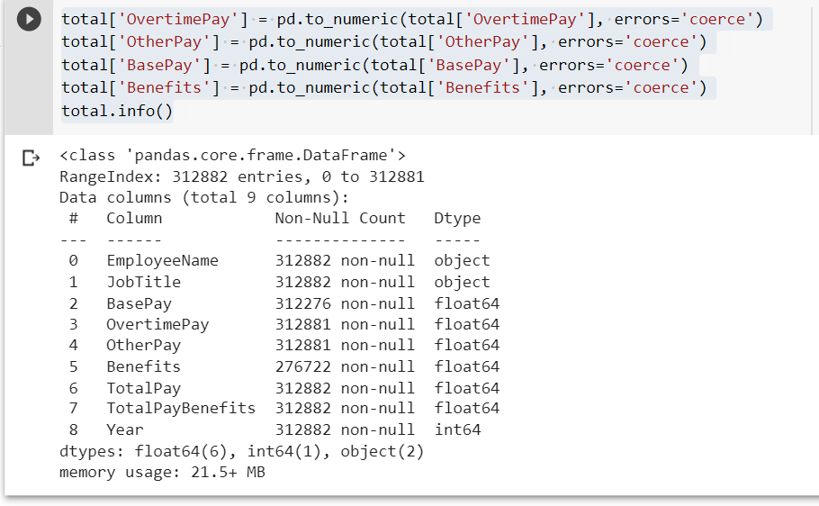
Анализ данных
Датасет имеет хорошее наполнение, но данные по зарплате необходимо преобразовать в числовые значения , а нечисловые данные заполнить как неопределенные

Slide 5
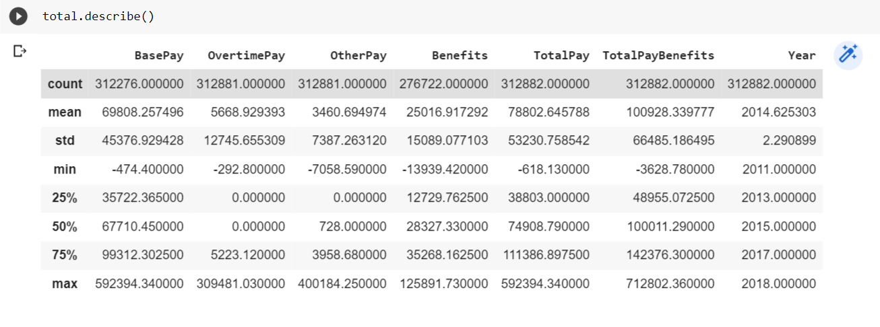
Основные статистические характеристики датасета:

Slide 6
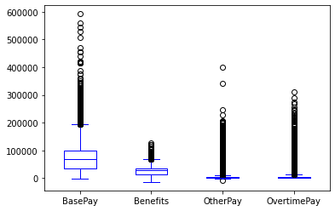
Посмотрим на то, как распределены разные типы выплат:
Можно ли считать выбросами большие значения? Можно них отказаться для расчета основных характеристик без потери качества исследования ?
Однозначно, нет.
Отрицательные значения выплат тоже нельзя считать выбросами и отказаться от них. Возможно, это штрафы., недоработки, компенсации за более ранние начисления.

Slide 7
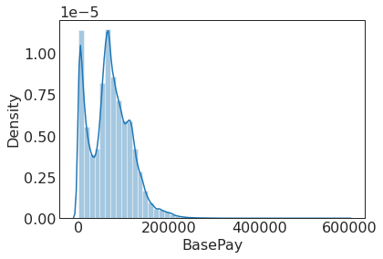
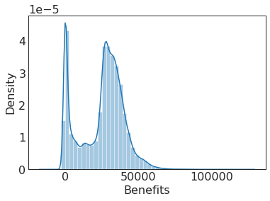
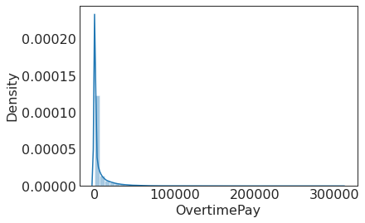
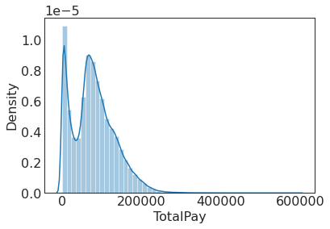
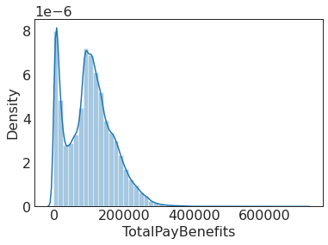
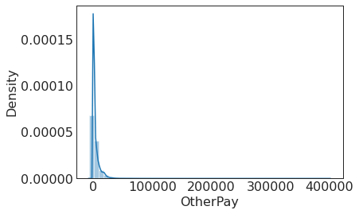
Распределения данных по разным типам выплат

Slide 8
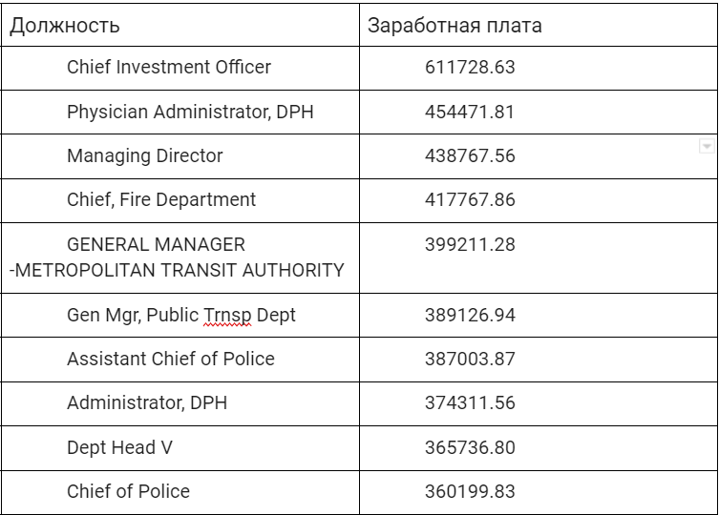
ТОП самых высокооплачиваемых профессий

Slide 9
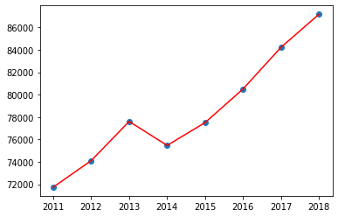
График заработных плат по годам

Slide 10
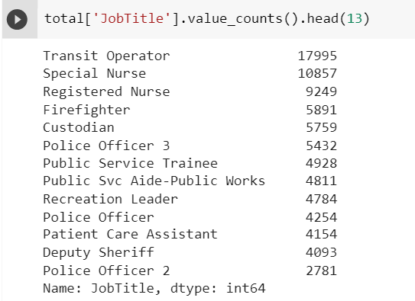
Наиболее востребованные специальности:

Slide 11
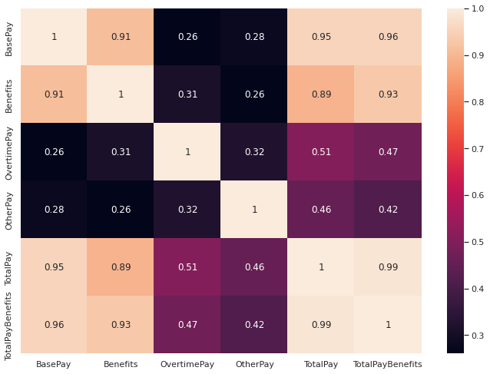
Карата корреляции между различными видами оплат

Slide 12
Выводы и рекомендации
Результатом этой работы можно считать аналитический отчет по датасету.
Получены стандартные статистические характеристики данных по заработной плате, медиана, изучено распределение данных, построены графики. Данные не имеют нормального распределения. Данные содержат небольшой процент очень высоких выплат.
Составлен ТОП самых востребованных специальностей.
Получены специальности, у которых есть отрицательные выплаты.
Составлена карта корреляции между величинами зарплаты. Поля BasePay, TotalPay, TotalPayBenefits коррелируют друг с другом, что очевидно так как поля TotalPay, TotalPayBenefits состоят из остальных полей, основную часть которых составляет BasePay, Премия тоже сильно коррелирует со значением BasePay, а поля OtherPay, OvertimePay не коррелируют с другими и друг другом.

Slide 13
Проверка гипотез.
Была проверена гипотеза, что суммарно 10% самых высокооплачиваемых специалистов получают заработную плату выше всех остальных.
Гипотеза оказалась неверна. В действительности 28 % самых высокооплачиваемых специалистов в сумме получают заработную плату выше всех остальных 72 %.
Получены списки самых высокооплачиваемых и самых низкооплачиваемых должностей. ТОП 10 самых высоких заработных плат на 415% выше средней по датасету.
Гипотеза о росте средних значений заработной платы по годам не подтвердилась. После исследования средних значений заработных плат по годам, мы увидели, что в 2014 году был спад (вероятно, повлиял кризис), потом пошел рост, в 2015 году заработные платы стали примерно как в 2013 и далее до 2018 шел рост.

Slide 14
Спасибо за внимание!

